Slide 1
Art.Start
Выполнили:
Громова Екатерина
Лаврова Анна
Бессарабова Наталья
Григорьева Анастасия

Slide 2
Описание
Нами были разработаны 2 эскиза инсталляций с кривыми зеркалами, которые предположительно будут размещены в парках Москвы.
Эти зеркала меняют телосложение человека, когда он подходит к одной из установок. Одно зеркало из толстого человека делает худого, а второе из худого толстого.
Суть всего этого заключается в том, что человек может увидеть себя со стороны, как он будет выглядеть придерживаясь того или иного вида питания. Некоторым это может дать мотивацию и побудить желание изменить себя в лучшую сторону. Ведь полезная еда не значит не вкусная
.
Актуальность этой темы заключается в том, что большинство людей забывают о правильном питании и не думают о последствиях, к которым может привести чрезмерное употребление вредных жиров. Такой наглядный способ может заставить задуматься и побудить к дальнейшим действиям.

Slide 3
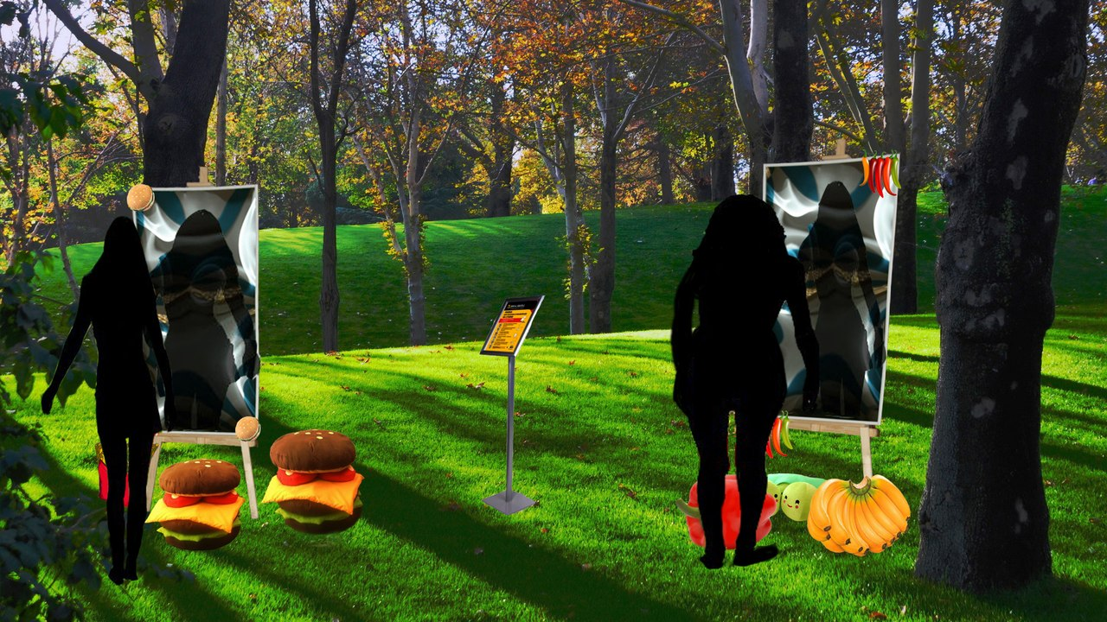
Эскиз 1

Slide 4
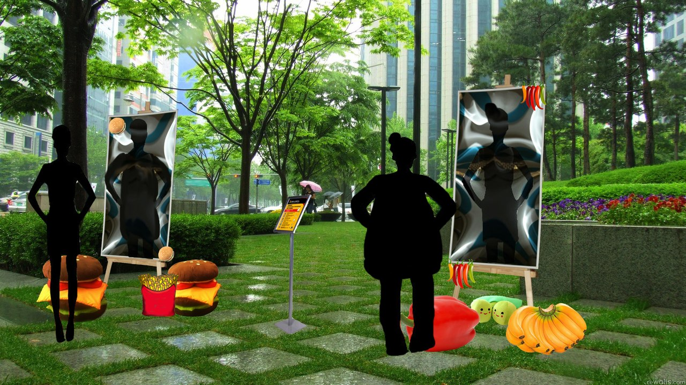
Эскиз 2

Slide 5
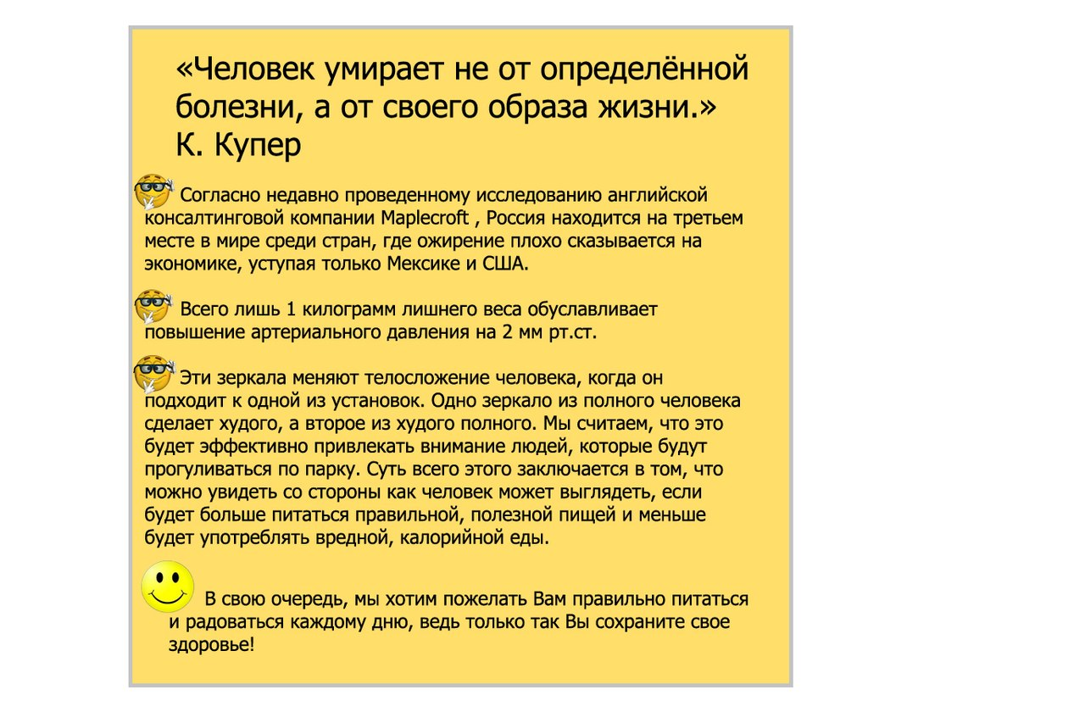
Макет поясняющей таблички установленной рядом с зеркалами

